Slide 1



জাতীয় আয় ও এর পরিমাপ
শ্রেণিকক্ষ উপস্থাপনা (সময়: ৪৫ মিনিট)
1 / 12

Slide 2

শিক্ষক পরিচিতি
আরিফুল ইসলাম
সহকারী শিক্ষক
বিদ্যালয়: হুলারহাট মাধ্যমিক বিদ্যালয়
প্রিয় শিক্ষার্থীরা, আজকের পাঠে তোমাদের সবাইকে স্বাগতম। আজকে আমরা দেশের অর্থনৈতিক শক্তি ও সমৃদ্ধির প্রধান মাপকাঠি— "জাতীয় আয় ও এর পরিমাপ" নিয়ে বিস্তারিত কিন্তু অত্যন্ত সহজভাবে আলোচনা করব।
2 / 12

Slide 3








আজকের পাঠের শিখনফল
জাতীয় আয় ধারণা
পরিমাপ পদ্ধতিসমূহ
খাতভিত্তিক বিশ্লেষণ
জিডিপি (GDP), জিএনআই (GNI) এবং এনএনআই (NNI) এর সংজ্ঞা ও এদের মধ্যকার পার্থক্য সহজে ব্যাখ্যা করতে পারবে।
জিডিপি পরিমাপের ৩টি প্রধান পদ্ধতি (উৎপাদন, আয় এবং ব্যয় পদ্ধতি) সঠিকভাবে বিশ্লেষণ করতে সক্ষম হবে।
বাংলাদেশে জিডিপির ১৫টি প্রধান উৎপাদনশীল খাত এবং অর্থনৈতিক প্রবৃদ্ধিতে এদের অবদান নির্ণয় করতে পারবে।
3 / 12

Slide 4
মোট দেশজ উৎপাদন (GDP)
GDP (Gross Domestic Product): একটি নির্দিষ্ট সময়ে সাধারণত এক বছরে কোনো দেশের ভৌগোলিক সীমানার ভেতরে মোট যে পরিমাণ চূড়ান্ত দ্রব্য ও সেবা উৎপাদিত হয়, তার বাজার মূল্যের সমষ্টিই হলো GDP।
গুরুত্বপূর্ণ শর্ত: উৎপাদন অবশ্যই দেশের ভৌগোলিক সীমানার মধ্যে হতে হবে, উৎপাদনকারী দেশি বা বিদেশি যেই হোক না কেন। এছাড়া দ্বৈত গণনা এড়াতে কেবল চূড়ান্ত দ্রব্যের মূল্যই নেওয়া হবে।
4 / 12

Slide 5
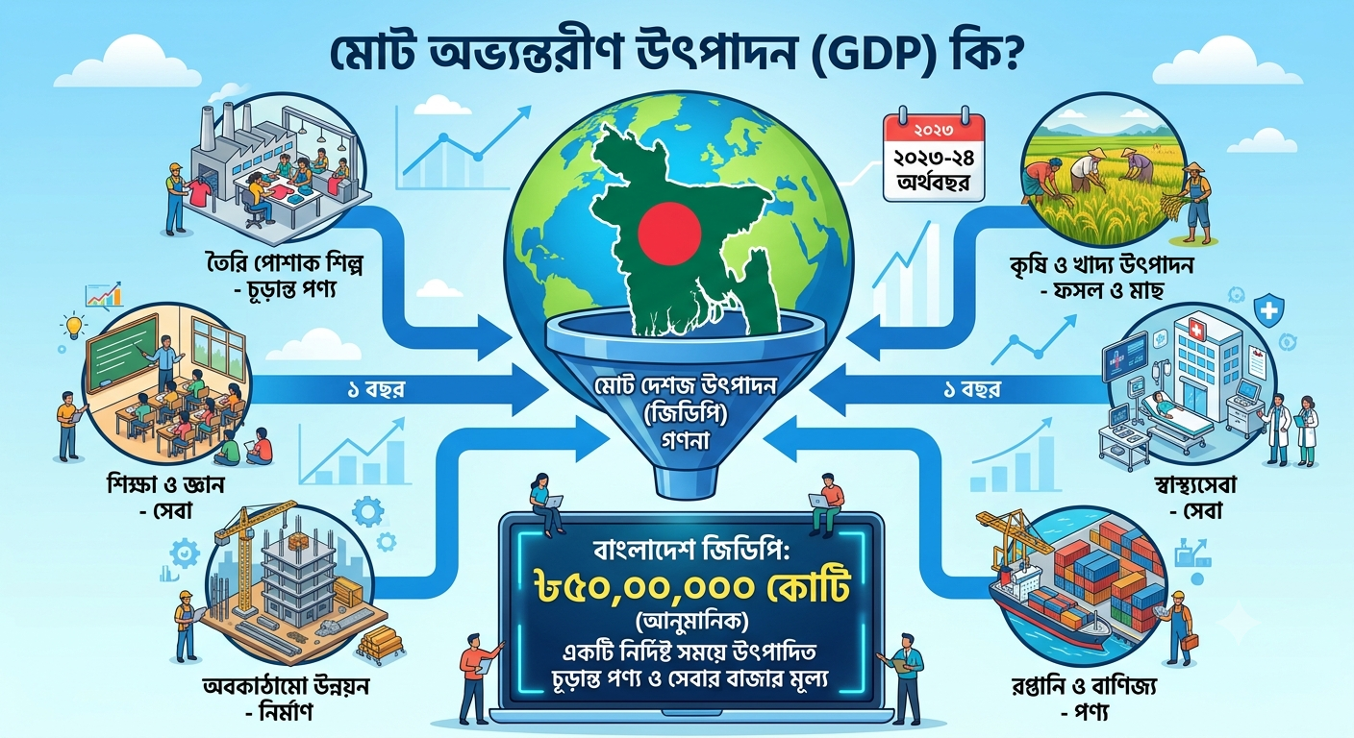

Slide 6


GDP এবং GNI এর প্রধান পার্থক্য
মোট দেশজ উৎপাদন (GDP)
মোট জাতীয় আয় (GNI)
১. এটি মূলত একটি ভৌগোলিক ধারণা। দেশের সীমানার ভেতরের সমস্ত উৎপাদন এর আওতাভুক্ত।
১. এটি মূলত একটি নাগরিকত্ব ভিত্তিক ধারণা। দেশের নাগরিকদের আয় এর মূল ভিত্তি (তাঁরা দেশে বা বিদেশে যেখানেই থাকুন)।
২. বাংলাদেশে কর্মরত বিদেশি নাগরিকদের আয় আমাদের দেশের GDP-তে অন্তর্ভুক্ত হবে। কিন্তু বিদেশে থাকা আমাদের প্রবাসীদের আয় এখানে যুক্ত হবে না।
২. আমাদের প্রবাসী নাগরিকদের পাঠানো রেমিট্যান্স GNI-তে যোগ হবে, কিন্তু বাংলাদেশে কর্মরত বিদেশিদের প্রেরিত রেমিট্যান্স বিয়োগ হবে।
5 / 12

Slide 7


জাতীয় আয়ের গাণিতিক সূত্রসমূহ
১. GNI পরিমাপের সূত্র
২. NNI পরিমাপের সূত্র
মোট দেশজ উৎপাদনের সাথে বিদেশ থেকে প্রাপ্ত নিট উপাদান আয় যোগ করে GNI পাওয়া যায়:
মোট জাতীয় আয় থেকে মূলধনের ব্যবহারজনিত ক্ষয় বা অবচয় ব্যয় (CCA) বাদ দিলে NNI পাওয়া যায়:
[X = প্রবাসীদের অর্জিত আয়, M = এ দেশে কর্মরত বিদেশিদের আয়]
[CCA = Capital Consumption Allowance / অবচয়জনিত ব্যয়]
6 / 12

Slide 8



জিডিপি পরিমাপের ৩টি পদ্ধতি
১. উৎপাদন পদ্ধতি
২. আয় পদ্ধতি
৩. ব্যয় পদ্ধতি
অর্থনীতির বিভিন্ন উৎপাদনশীল খাতে (যেমন কৃষি, শিল্প ও সেবা) উৎপাদিত মোট চূড়ান্ত পণ্য ও সেবার মূল্য যোগ করে পরিমাপ করা হয়।
উৎপাদনের ৪টি উপকরণের আয়ের সমষ্টি হিসাব করা হয়। সূত্র: খাজনা ( ) + মজুরি ( ) + সুদ ( ) + মুনাফা ( )।
দেশের মোট ব্যয়ের হিসাব করা হয়। সূত্র: ভোক্তা ব্যয় ( ) + সরকারি ব্যয় ( ) + বেসরকারি বিনিয়োগ ( ) + নিট রপ্তানি ( )।
7 / 12

Slide 9
জিডিপি বৃদ্ধির প্রধান নির্ধারকসমূহ
ভূমি ও প্রাকৃতিক সম্পদ (Land): পর্যাপ্ত প্রাকৃতিক সম্পদ ও উর্বর কৃষিজমি জিডিপি বৃদ্ধির প্রাথমিক ভিত্তি।
শ্রম ও শ্রমের দক্ষতা (Labour): দক্ষ, প্রযুক্তিজ্ঞানসম্পন্ন ও কর্মক্ষম জনশক্তি উৎপাদনকে বহুগুণ বাড়িয়ে দেয়।
মূলধন (Capital): আধুনিক ও উন্নত যন্ত্রপাতি, কলকারখানা এবং অবকাঠামো নির্মাণে পর্যাপ্ত বিনিয়োগ অত্যন্ত জরুরি।
প্রযুক্তি ও উপাদানের সচলতা (Technology & Mobility): আধুনিক প্রযুক্তির ব্যবহার এবং উপকরণের দ্রুত স্থানান্তরের ক্ষমতা উৎপাদনের দক্ষতা বৃদ্ধি করে।
8 / 12

Slide 10
জিডিপি হিসাবের বাইরের বিষয়াদি
১. অবৈতনিক ও পারিবারিক কাজ
২. অবৈধ কাজ ও পুরাতন পণ্য
পারিবারিক রান্নাবান্না, মায়ের কর্তৃক সন্তান লালন-পালন বা নিজের বাগানের কাজ— যা বাজারে বিক্রি হয় না এবং কোনো আর্থিক লেনদেন তৈরি করে না, তা জিডিপিতে আসে না।
চোরাচালান, মাদক ব্যবসা, ঘুষ বা অন্যান্য অবৈধ উপায়ে অর্জিত আয় এবং অতীতে উৎপাদিত পণ্য পুনরায় বিক্রির মূল্য (যেমন পুরাতন গাড়ি কেনাবেচা) জিডিপিতে অন্তর্ভুক্ত হয় না।
9 / 12

Slide 11



মাথাপিছু জিডিপি (Per Capita GDP)
মাথাপিছু জিডিপি কী ও গুরুত্ব
দেশের মোট জিডিপিকে মধ্যবছরের মোট জনসংখ্যা দিয়ে ভাগ করলে মাথাপিছু জিডিপি পাওয়া যায়।
$2,764
মার্কিন ডলার (অর্থবছর ২০২৩-২৪)
এটি নাগরিকদের জীবনযাত্রার মান এবং দেশের সামগ্রিক অর্থনৈতিক উন্নয়নের অন্যতম প্রধান পরিমাপক সূচক।
10 / 12

Slide 12
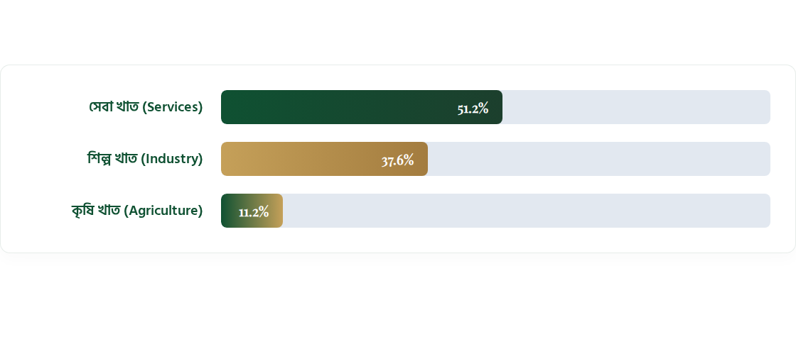
খাতওয়ারি জিডিপি অবদান
উৎস: বাংলাদেশ অর্থনৈতিক সমীক্ষা ২০২৪। বাংলাদেশে সেবা ও শিল্প খাতের প্রবৃদ্ধি ক্রমবর্ধমান, যা একটি মজবুত ও উন্নয়নশীল অর্থনীতির পরিচয় বহন করে।
11 / 12

Slide 13

প্রশ্নোত্তর ও মূল্যায়ন
আজকের পাঠের উপর কোনো প্রশ্ন বা জিজ্ঞাসা আছে কি?
বাড়ির কাজ: মোট দেশজ উৎপাদন (GDP) হিসাব করার সময় কোন কোন বিষয়গুলো বিবেচনায় রাখা হয় না, তার একটি তালিকা তৈরি করে আনবে।
12 / 12

